Slide 1
Pemodelan Data (2)

Slide 2
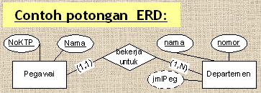
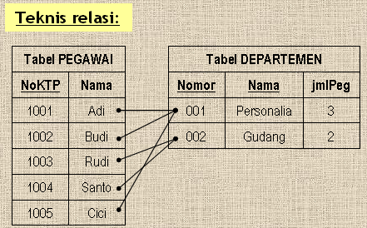
Konsep Foreign Key
Foreign key adalah kolom yang diambil dari primary key entitas lain yang menggunakan hubungan antar 2 tabel tsb.
Fakta
Adi, Budi dan Cici bekerja pada bagian Persinalia. Sedangkan Rudi dan Santo bekerja pada bagian Gudang
Dari fakta diatas dan panah relasi sebelah kiri, bagaimana cara menuliskan data yang menunjukkan hubungan/relasi antar tabel pegawai dan departemen?

Slide 3
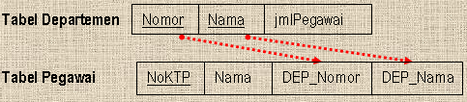
Konsep Foreign Key
Ada 3 alternatif untuk menyimpan data relasi
Membuat tabel baru yang field-fieldnya berisi primari key kedua tabel
Primary key di tabel pegawai ditempatkan pula pada tabel departemen
Primary key dari tabel departemen ditempatkan pula pada tabel pegawai
Alternatif 1 dan 2 tidak dipakai karena mengakibatkan pengulangan yang tidak perlu (boros). Alternatif ke-3 dipilih, sehingga struktur tabelnya menjadi:
Kolom DEP_Nomor dan DEP_Nama pada tabel Pegawai disebut dengan foreign key, karena diambil dari primary key entitas lain

Slide 4

Derajat kardinalitas relasi (Cardinality Ratio)
Kardinalitas relasi menunjukkan jumlah maksimum data entitas yang dapat berelasi dengan entitas lain

Slide 5
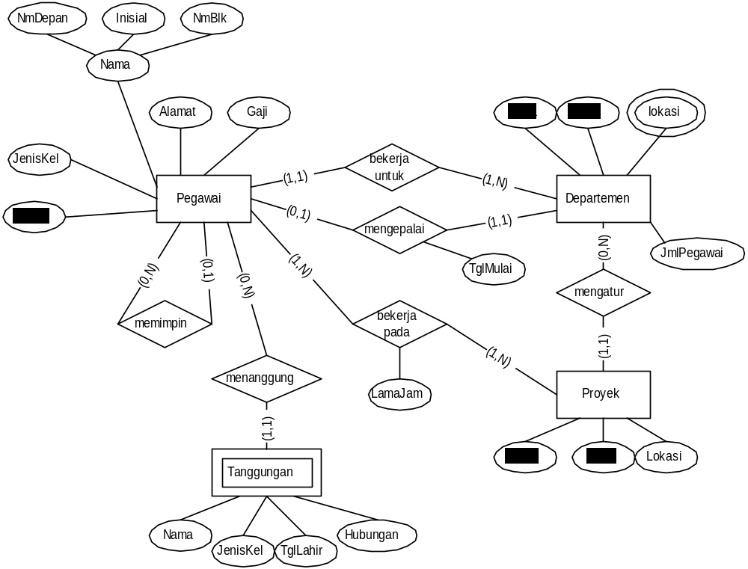
ERD Perusahaan

Slide 6
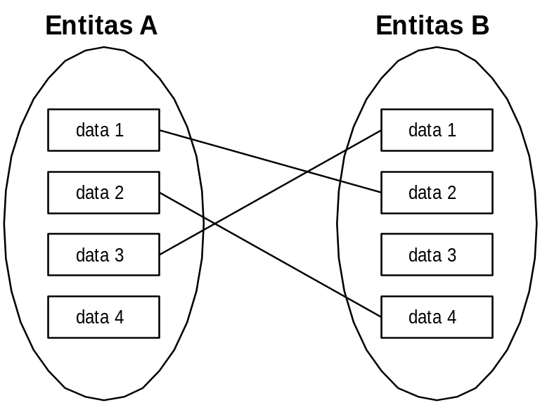
Satu ke satu (one to one)
Setiap data pada entitas A berhubungan dengan maksimal satu data pada entitas B, begitu pula sebaliknya
Contoh:
relasi “mengepalai” antara entitas Pegawai dengan entitas Departemen

Slide 7
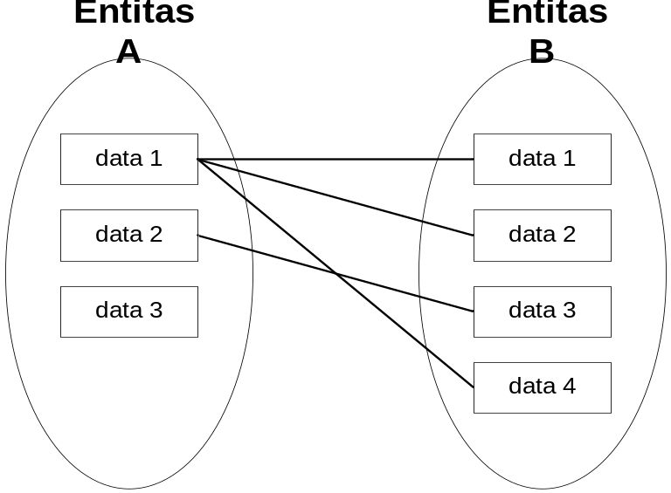
Satu ke Banyak (one to many)
Setiap data pada entitas A bisa berhubungan dengan banyak data pada entitas B, tetapi data pada entitas B berhubungan maksimal hanya dengan sebuah data di A
Contoh:
relasi “menanggung” antara entitas pegawai terhadap entitas tanggungan

Slide 8
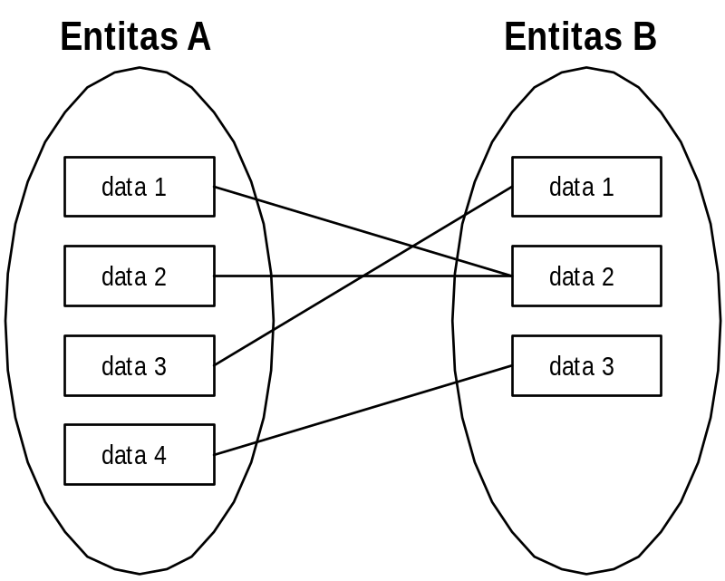
Banyak ke Satu (many to one)
Merupakan kebalikan dari relasi satu-ke-banyak
Contoh:
relasi “bekerja untuk” pada entitas pegawai terhadap entitas departemen

Slide 9
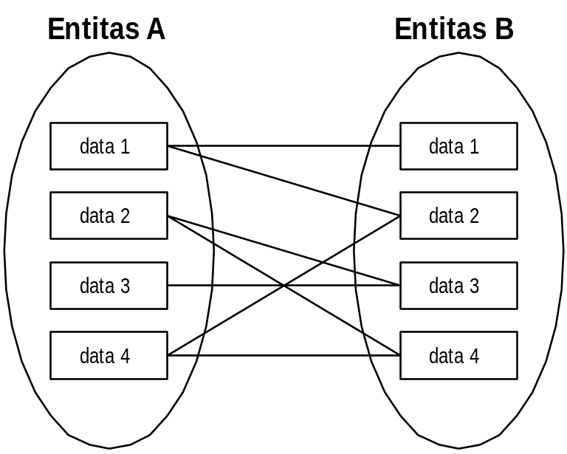
Banyak ke banyak
(many to many)
Setiap data pada entitas A bisa berhubungan dengan banyak data pada entitas B, demikian pula sebaliknya
Contoh:
relasi “bekerja pada” pada entitas Pegawai terhadap entitas proyek

Slide 10
Batasan Partisipasi (Participation Constraint)
Menentukan apakah keberadaan sebuah entitas tergantung pada hubungannya ke entitas lain melalui jenis relasinya
Ada 2 jenis:
1. Partisipasi Total →partisipasi pegawai dalam relasi “bekerja untuk”, memberikan arti bahwa setiap data pada pegawai, harus direlasikan pada sebuah departemen. Atau tidak ada data pegawai yang tidak berelasi dengan data departemen
2. Partisipasi sebagian →partisipasi pegawai dalam relasi “mengepalai” terhadap departemen, tidak setiap data pada pegawai dihubungkan dengan departemen dengan relasi ini. Atau tidak semua pegawai mengepalai departemen

Slide 11
Derajat Relasi Minimum
Menunjukkan hubungan (korespondensi) minimum yang boleh terjadi dalam sebuah relasi antar entitas.
Notasi (x,y) pada relasi menunjukkan derajat minimum (x) dan derajat maksimum (y) pada sebuah relasi
Partisipasi total bisa dinotasikan dengan memberikan derajat relasi minimum (x) = 1
Contoh:
pada relasi “bekerja untuk” pada entitas pegawai terhadap departemen Derajat relasi minimumnya adalah satu

Slide 12
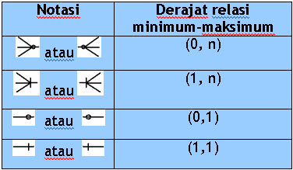
Notasi lain untuk relasi

Slide 13
Macam relasi
relasi Biner (binary relation)
relasi tunggal (unary relation)
relasi Multi entitas (n-ary relation)
relasi ganda (redundant relation)

Slide 14
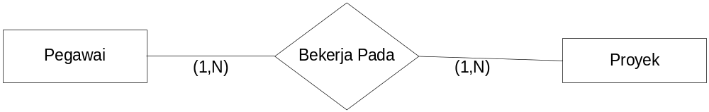
Relasi Biner (Binary Relation)
Merupakan relasi yang terbentuk antar 2 buah entitas
Contoh:
relasi “bekerja pada” pada entitas pegawai terhadap entitas proyek

Slide 15
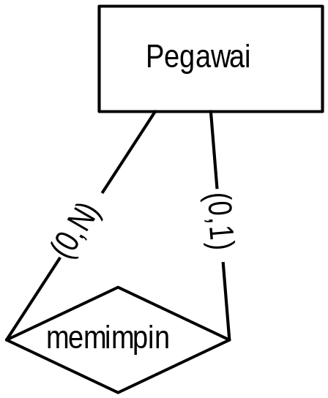
Relasi Tunggal (Unary Relation)
Merupakan relasi yang terjadi dari sebuah entitas ke entitas yang sama
Contoh:
relasi memimpin pada entitas pegawai

Slide 16
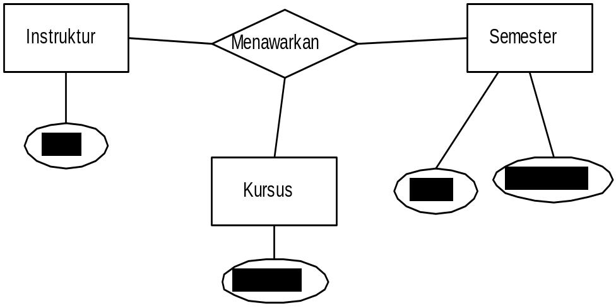
Relasi Multi Entitas
(N-ary Relation)
Merupakan relasi dari 3 buah entitas atau lebih. Seharusnya dihindari, karena akan mengaburkan derajat relasi yang ada dalam relasi.
Contoh:

Slide 17
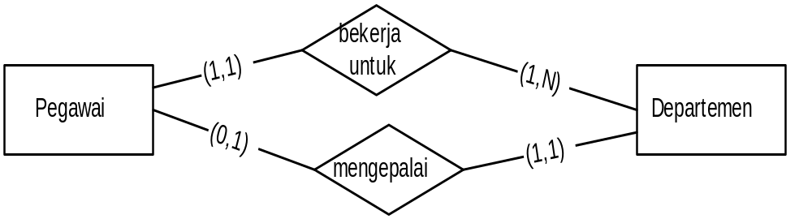
Relasi Ganda
(Redundant Relation)
Relasi yang jumlahnya lebih dari satu untuk dua buah entitas
Contoh:

